Slide 1
Electivo: Lenguaje y
Sociedad
Electivo: Lenguaje y
Sociedad

Slide 2
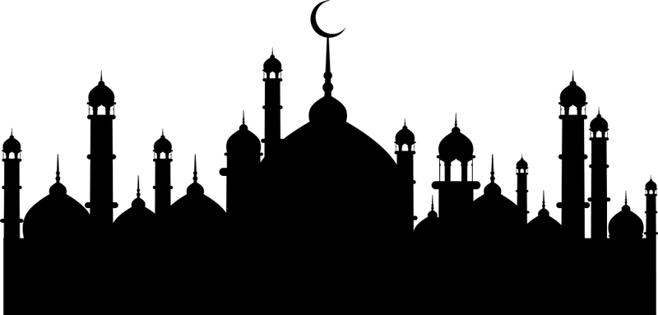
Origen del idioma español
Origen del idioma español
El idioma español se originó en la región suroeste de Europa conocida como la Península Ibérica. En algún momento a finales del siglo 6 A.C., los primeros habitantes de la región, los ibéricos, comenzaron a mezclarse con los celtas, pueblos nómadas de Europa central. Los dos grupos formaron un pueblo denominado Celtibéricos, hablantes de una forma de celta.
Bajo el gobierno del imperio romano, en 19 A.C., la región se hizo conocida como Hispania, y sus habitantes aprendieron el latín de comerciantes, colonizadores, administradores y soldados romanos. Cuando el latín clásico de las clases educadas de Roma se mezcló con las lenguas pre-romanas de los ibéricos, celtas y cartagineses, apareció una lengua llamada latín vulgar. Siguió los modelos básicos del latín pero tomó y añadió palabras de otras lenguas.

Slide 3
Incluso después que los visigodos, tribus germánicas de Europa oriental, invadieron Hispania en el siglo V D.C., el latín continuó siendo el idioma oficial del gobierno y la cultura hasta aproximadamente el año 719 D.C., cuando grupos islámicos de habla árabe del norte de África, llamados los moros, completaron su conquista de la región. El árabe y un dialecto afín llamado Mozárabe se hablaron ampliamente en la España islámica, excepto en unos cuantos reinos cristianos lejanos que se encontraban en el norte, como Asturias, en donde el latín vulgar sobrevivió.
Durante los siglos subsiguientes, los reinos cristianos reconquistaron paulatinamente la España en propiedad de los moros y retomaron el país lingüística, política, militar y culturalmente. Como los cristianos se trasladaron al sur, sus dialectos del latín vulgar se volvieron dominantes. En particular, el castellano, un dialecto que se originó en las llanuras del norte, se llevó a las regiones del sur y este.

Slide 4
El idioma que resultó fue un idioma híbrido porque el castellano tomó muchas palabras del mozárabe, y se calcula que el español moderno cuenta con aproximadamente 4,000 palabras con raíces árabes.
La creación de un idioma español estandarizado basado en el dialecto castellano comenzó en el año 1200 con el rey Alfonso X, quien fue llamado el rey-erudito de Castilla y León. Él y su corte de eruditos adoptaron la ciudad de Toledo, un centro cultural en la planicie central, como la base de sus actividades. Ahí, los eruditos escribieron obras originales en castellano y tradujeron historias, crónicas y obras científicas, jurídicas y literarias de otros idiomas (principalmente de latín, griego y árabe.) En efecto, este esfuerzo histórico de traducción fue un vehículo importante para la diseminación del conocimiento en la Europa occidental antigua. Alfonso X también adoptó el castellano para el trabajo administrativo y todos los documentos y decretos oficiales.
El dialecto castellano de España ganó amplia aceptación durante el reinado de los monarcas católicos Isabel de Castilla y Fernando de Aragón, quienes completaron la reconquista de España en 1492 al expulsar a los moros de su última fortaleza en la ciudad de Granada. Isabel y Fernando hicieron el castellano el idioma oficial en su reino. En el mismo año que los moros fueron derrotados, apareció un libro importante: Arte de la lengua castellana (The Art of the Castilian Language) de Antonio de Nebrija. Fue el primer libro para estudiar e intentar definir la gramática de un idioma europeo.
El dialecto castellano de Toledo se convirtió en el estándar escrito y educativo en España, aun cuando permanecieron varios dialectos hablados. El más notable fue el andaluz, un dialecto que se hablaba en la ciudad del sur de Sevilla en la región de Andalucía.

Slide 5
Prefijos de origen Latino

Slide 7
Prefijos De Origen Griego

Slide 9
Palabras de Origen Árabe
Alimentos y cocina
Aceite (Árabe hispánico – azzáyt, Árabe clásico – azzayt)
Aceituna (Árabe hispánico – azzaytúna, Árabe clásico – zaytünah)
Azafrán (Árabe hispánico – azza’farán, Árabe clásico – za‘farān)
Azúcar (Árabe hispánico – assúkkar, Árabe clásico – sukkar) –
Berenjena (Árabe hispánico – baḏinǧána, Árabe clásico – bāḏinǧānah)
Café (Italiano – caffe, Turco – kahve, Árabe clásico – qahwah)
Fideo (Árabe hispánico – fidáwš)
Jarabe (Árabe hispánico – šaráb, Árabe clásico – šarāb)
Jarra (Árabe hispánico – ǧárra, Árabe clásico – ǧarrah)
Limón (Árabe hispánico – la[y]mún, Árabe clásico – laymün)
Lima (Árabe hispánico – lima, Árabe clásico – līmah)
Naranja (Árabe hispánico – naranǧa, Árabe clásico – nāranǧ)
Sandía (Árabe hispánico – sandíyya, Árabe clásico – sindiyyah)
Taza (Árabe hispánico – ṭássa, Árabe clásico – ṭast)
Zanahoria (Árabe hispánico – safunnárya)

Slide 10
Naturaleza y animales
Algodón (Árabe hispánico – alquṭún, Árabe clásico – quṭn)
Arrecife (Árabe hispánico – arraṣíf, Árabe clásico – raṣīf)
Jabalí (Árabe hispánico – ǧabalí, Árabe clásico – ǧabalī)
Jirafa (Italiano – giraffa, Árabe clásico – zurāfah o zarāfah)
Marfil (Árabe hispánico –‘aẓm alfíl) – Tabaco (Árabe clásico – ṭub[b]āq)
Gramática e interjecciones
Hasta (Árabe hispánico – ḥattá)
Ojalá (Árabe hispánico – law šá lláh) Zwilling (literalmente «si Dios quiere»)
¡Olé!
Ciencia y pasatiempos
Ajedrez (Árabe hispánico – aššaṭranǧ o aššiṭranǧ, Árabe clásico – šiṭranǧ)
Alcohol (Árabe hispánico – kuḥúl, Árabe clásico – kuḥl)
Alfil (Árabe hispánico – alfíl, Árabe clásico – fīl) – Bishop (chess)
Álgebra (Latín – algĕbra, Árabe clásico – alǧabru)
Algoritmo (Latín – algobarismus, Árabe clásico – ḥisābu lḡubār)
Dado (Árabe clásico – a‘dād)

Slide 11
Otras palabras
Alcalde (Árabe hispánico – alqáḍi, Árabe clásico – qāḍī)
Aldea (Árabe hispánico – aḍḍáy‘a, Árabe clásico – ḍay‘ah)
Alfombra (Árabe hispánico – alḥánbal, Árabe clásico – ḥanbal)
Almohada (Árabe hispánico – almuẖádda, Árabe clásico – miẖaddah)
Alquiler (Árabe hispánico – alkirá or alkirí, Árabe clásico – kirā’)
Asesino (Árabe – ḥaššāšīn)
Barrio (Árabe hispánico – bárri, Árabe clásico – barrī)
Guitarra (Árabe – qīṯārah, Arameo – qipārā, Griego – κιθάρα, kithára)
Hazaña (Árabe hispánico – ḥasána, Árabe clásico – ḥasanah)
Máscara (Italiano – maschera, Árabe – masẖarah)
Mazmorra (Árabe hispánico – maṭmúra, Árabe clásico – maṭmūrah)
Momia (Árabe clásico – mūmiyā)
Noria (Árabe hispánico – na‘úra, Árabe clásico – nā‘ūrah)
Tarea (Árabe hispánico – ṭaríḥa, raíz del Árabe clásico)

